Slide 1
DIVISION
(div)
Oleh :
Tim Dosen Prodi Teknik Informatika

Slide 2
PENGERTIAN
Division atau div adalah tag yang digunakan untuk membuat suatu bagian atau kelompok tertentu dengan tujuan mengelompokan sebuah file HTML menjadi beberapa bagian sesuai dengan tempatnya agar mempermudah para web developer memberi style pada setiap bagiannya.
Bentuk umum : <div> ….. </div>
Elemen DIV tidak memiliki attribut, tetapi div biasanya digunakan bersamaan dengan style, class dan id.
Contoh:
<div style=”background-color:grey”>
<h3>Penulisan Heading dengan ukuran h3</h3>
<p>Penulisan paragraph</p>
</div>

Slide 3
Penggunaan div diikuti dengan style:
<html>
<head><title>Contoh Penggunaan Div</title></head>
<body>
<div style="background-color:#9370DB;color:white;padding:30px; font-size:20px;">
<h2>HTML</h2>
<p>Pemrograman web yang paling dasar adalah HTML. HTML (<i>Hypertext Markup Languange</i>) merupakan bahasa pemrograman yang terdiri dari tag dimana ada tag yang berdiri sediri dan tag yang berpasangan.</p>
<p>Pemasaran online merupakan kegiatan penjualan baik barang maupun jasa dengan menggunakan media internet. Dengan Pemasaran online dapat memiliki usaha tanpa harus memiliki modal yang besar, pegawai yang banyak dan kantor yang besar.</p>
</div>
</body>
</html>

Slide 4
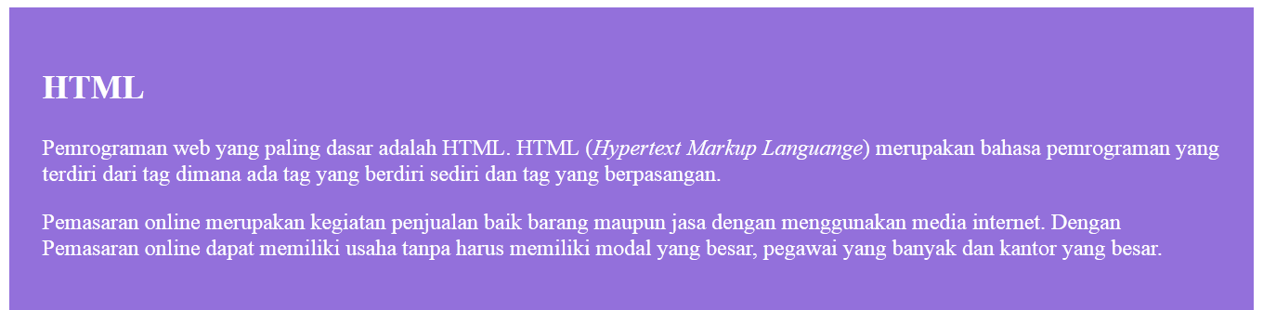
Penggunaan div diikuti dengan style:

Slide 5
CONTOH TAG DIV
Umumnya Halaman Web yang terdiri dari 4 bagian:
Header
Side Bar
Content
Footer
Untuk mengelompokannya dapat menggunakan tag div.
Contoh :
<div>Header</div>
<div>Sidebar</div>
<div>Content</div>
<div>Footer</div>

Slide 6
CONTOH TAG DIV
Contoh halaman Web:
<div>Judul</div>
<div>Sisi Kiri</div>
<div>Isi konten</div>
<div>Bawah</div>
Berdasarkan perintah diatas, maka tampilan Browser menjadi:
Judul
Sisi Kiri
Isi konten
Bawah
Agar terlihat bagian masing masing, setiap tag div sebaiknya diberi style CSS.

Slide 7
CONTOH TAG DIV
<html>
<head><title>Penggunaan div tag</title>
<style type="text/css">
div.header {
border: 5px solid #000000;
margin: 0.03em;
background: #ffffff;
height: 50px;
font-size: 2em;
text-align: center;
}
div.sidebar {
border: 5px dotted #330000;
margin: 0.03em;
background: #ffffff;
float: left;
width: 38%;
height: 150px;
font-size: 2em;
text-align: center;
}

Slide 8
CONTOH TAG DIV
div.content {
border: 5px dotted #330000;
margin: 0.03em;
background: #ffffff;
float: right;
width: 60%;
height: 150px;
font-size: 2em;
text-align: center;
}
div.footer {
border: 5px solid #000000;
margin: 0.03em;
background: #ffffff;
clear: both;
height: 50px;
font-size: 2em;
text-align: center;
}
</style>

Slide 9
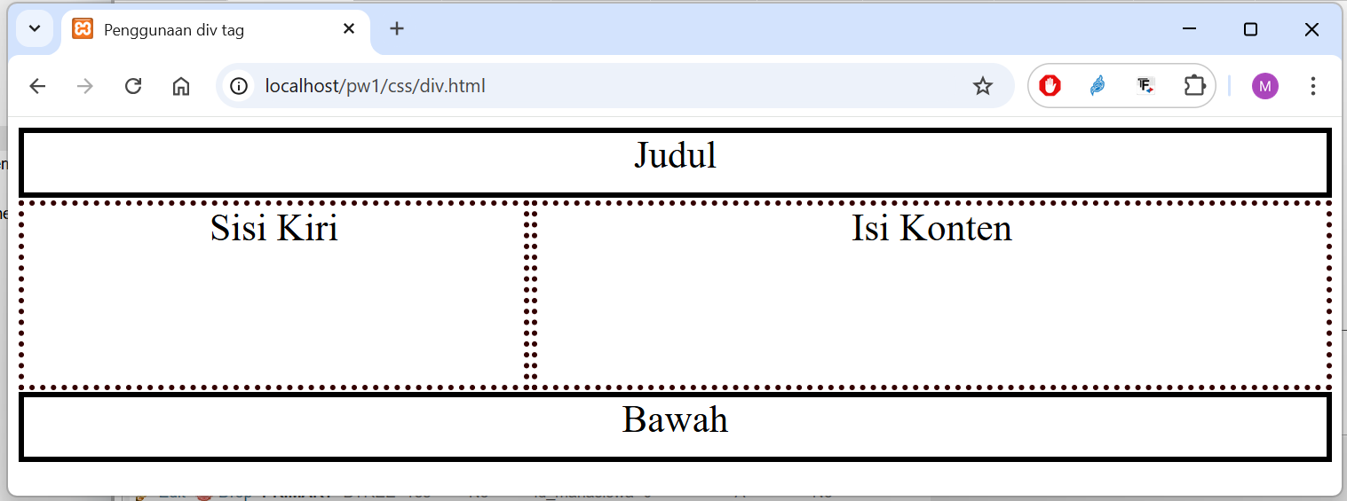
CONTOH TAG DIV
</head>
<body>
<div class="header">Judul</div>
<div class="sidebar">Sisi Kiri</div>
<div class="content">Isi Konten</div>
<div class="footer">Bawah</div>
</body>
</html>

Slide 10
Layout Web dengan DIV.
Fungsi tabel dapat diganti Tag.
Developer web saat ini sudah meminimalkan penggunaan tabel, dan mereka memaksimalkan penggunaan div. Alasannya adalah:
Menggunakan tabel membuat Kode HTML menjadi lebih panjang
File Lebih kecil ukurannya
Tidak dibatasi oleh kolom dan baris, menjadikan lebih fleksibel
Dapat jalan pada semua browser
Dengan demikan pembuatan layout web dapat menggunakan tag Div dan menghilangkan penggunaan tabel. Didalam tag div dapat memasukkan tag div lagi.

Slide 11
Latihan Layout Div dengan CSS
simpan dengan nama :
layout.html
<html>
<head> <title>Layout Div CSS</title>
<style type="text/css">
body {
background:#5d9ab2 url('myflower.gif') repeat-y left;
background-attachment:fixed;
margin-left:100px;
margin-top :50px;
margin-right : 50px;
}
h1{ background-color:#6495ed; }
p { background-color:#e0ffff; }
div {
border :7px solid gray;
padding : 3px;
background-color:#b0c4de;
color: purple;
font-size: 18pt;
text-align: justify;
line-height:1.5;
}

Slide 12
a {text-decoration :none ;} /* menghilangkan garis bawah */
a:link {color:#FF0000;} /* link belum dikunjungi #FF0000=hijau*/
a:visited {color:#00FF00;} /* link telah dikunjungi */
a:hover {color:#FF00FF;} /* ketika mouse diletakkan diatas link */
a:active {color:#0000FF;} /* link saat di klik */
</style>
</head>
<body>
<h1>Contoh Penggunaan Warna Latar Belakang dalam CSS</h1>
<div>
Ini adalah Text dalam elemen div.
<p>Paragraph ini mempunyai warna latar belakang sendiri </p>
Museum Sejarah Jakarta <br> Museum Fatahillah yang juga dikenal sebagai Museum Sejarah Jakarta atau Museum Batavia adalah sebuah museum yang terletak di Jalan Taman Fatahillah No. 2, Jakarta Barat dengan luas lebih dari 1.300 meter persegi.
<a href="latih1.html">Gedung</a> ini dulu adalah Stadhuis atau Balai Kota, yang dibangun pada tahun 1707-1710 atas perintah Gubernur Jenderal Johan Van Hoorn. Bangunan balaikota itu serupa dengan Istana Dam di Amsterdam , terdiri atas bangunan utama dengan dua sayap di bagian timur dan barat serta bangunan sanding yang digunakan sebagai kantor, ruang pengadilan, dan ruang-ruang bawah tanah yang dipakai sebagai penjara.
</div>
</body>
</html>

Slide 13
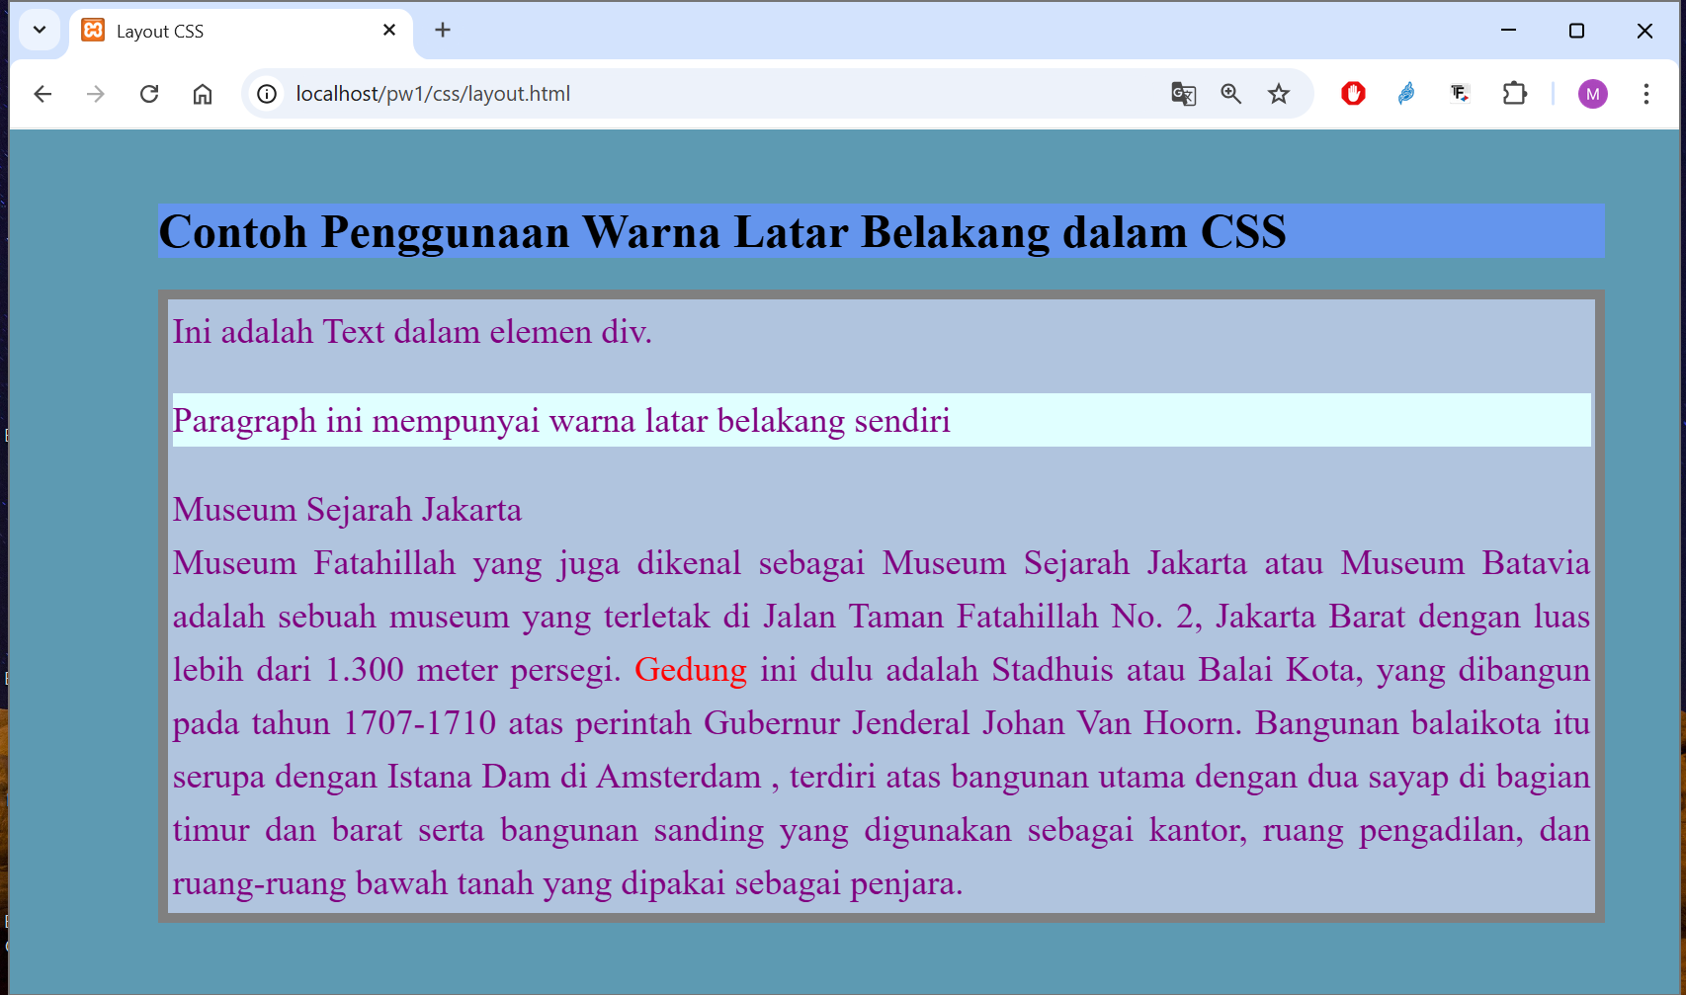

Slide 14
Perbedaan span dan div
Tag <div> digunakan untuk mengelompokkan isi / konten dari halaman web menjadi beberapa bagian berdasarkan unsur-unsur pada halaman Web, misalnya digunakan untuk mengatur tata letak kolom, dan lokasi menu di halaman.
Tag <span> digunakan untuk mengubah gaya dari sesuatu pada halaman Web tanpa mempengaruhi konteks

Slide 15
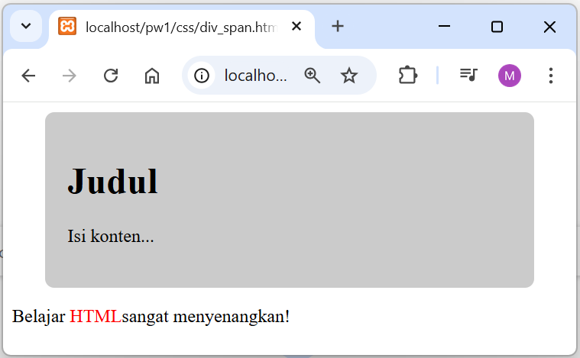
Perbedaan span dan div
<style>
.DivContainer {
width: 80%;
margin: auto;
background-color: #CBCBCB;
padding: 20px;
border-radius: 8px;
}
.SpanContainer {
color:red;
}
</style>
<div class="DivContainer"><h1>Judul</h1> <p>Isi konten...</p></div>
<p>Belajar <span class="SpanContainer">HTML</span>sangat menyenangkan!</p>

Slide 16
Perbedaan Class dan ID
Class menggunakan perintah bertitik (.tebal) dapat dipanggil berulang kali.
ID menggunakan tanda pagar (#tagid1), hanya dapat digunakan sekali.

Slide 17
Perbedaan Class dan ID
<style>
/* ====== Styling dengan CLASS ====== */
#myHeader {
background-color: lightblue;
color: black;
padding: 40px;
text-align: center;
}
/* ====== Styling dengan CLASS ====== */
.city {
background-color: tomato;
color: white;
padding: 10px;
}
</style>

Slide 18
Perbedaan Class dan ID
<h2>Perbedaan Class dan ID</h2>
<p>Halaman HTML hanya dapat memiliki satu id unik yang diterapkan ke 1 elemen tertentu, sementara nama class dapat diterapkan ke beberapa elemen.
</p>
<!-- unik element -->
<h1 id="myHeader">Nama Kota</h1>
<!-- banyak element -->
<h2 class="city">London</h2>
<p>London adalah ibu kota Inggris.</p>
<h2 class="city">Paris</h2>
<p>Paris adalah ibu kota Prancis.</p>
<h2 class="city">Tokyo</h2>
<p>Tokyo adalah ibu kota Jepang.</p>

Slide 19
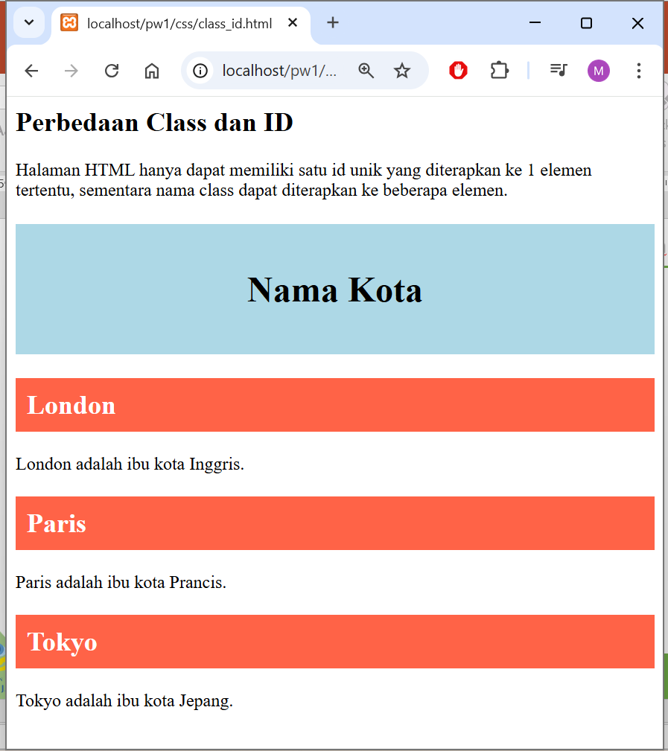
Perbedaan Class dan ID

Slide 20
Membuat Layout Profil Dinamis dengan HTML dan CSS
Buatkan halaman web “Profil Mahasiswa”.
Terdiri dari 4 bagian:
  Header
  Sidebar (menu) dengan 3 tautan: Tentang Saya, Hobi, Kontak.
  Konten utama (#content) yang isinya berubah sesuai menu yang diklik (Dinamis).
  Footer
Hanya sintak HTML dan CSS

Slide 21
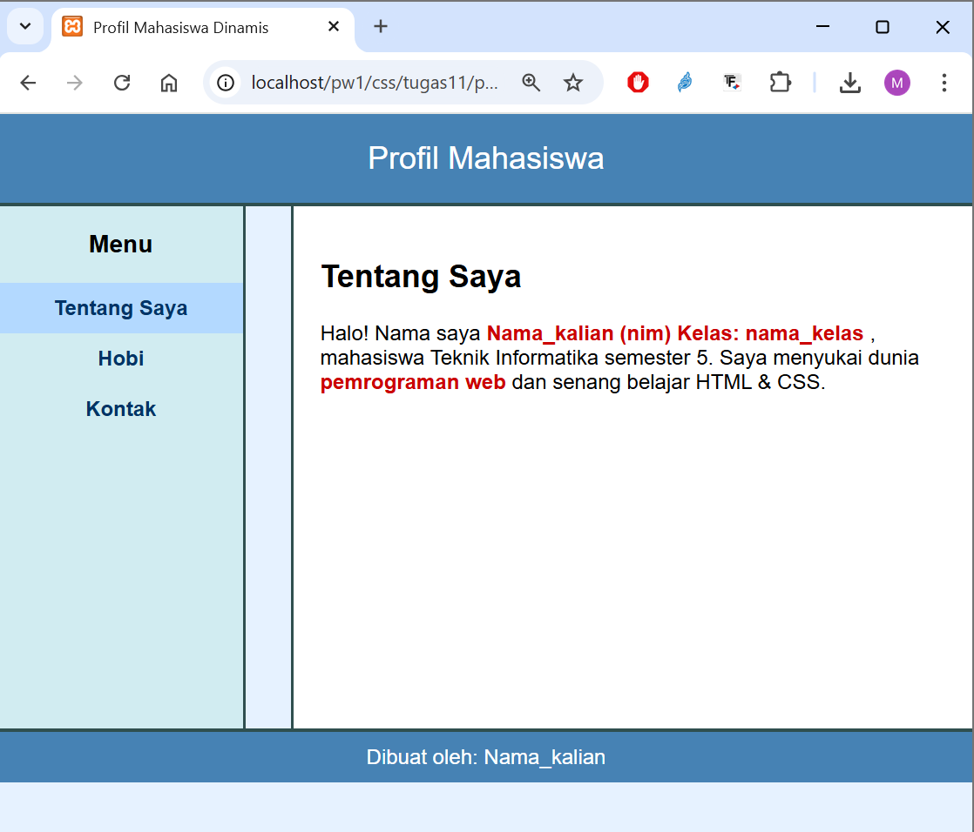
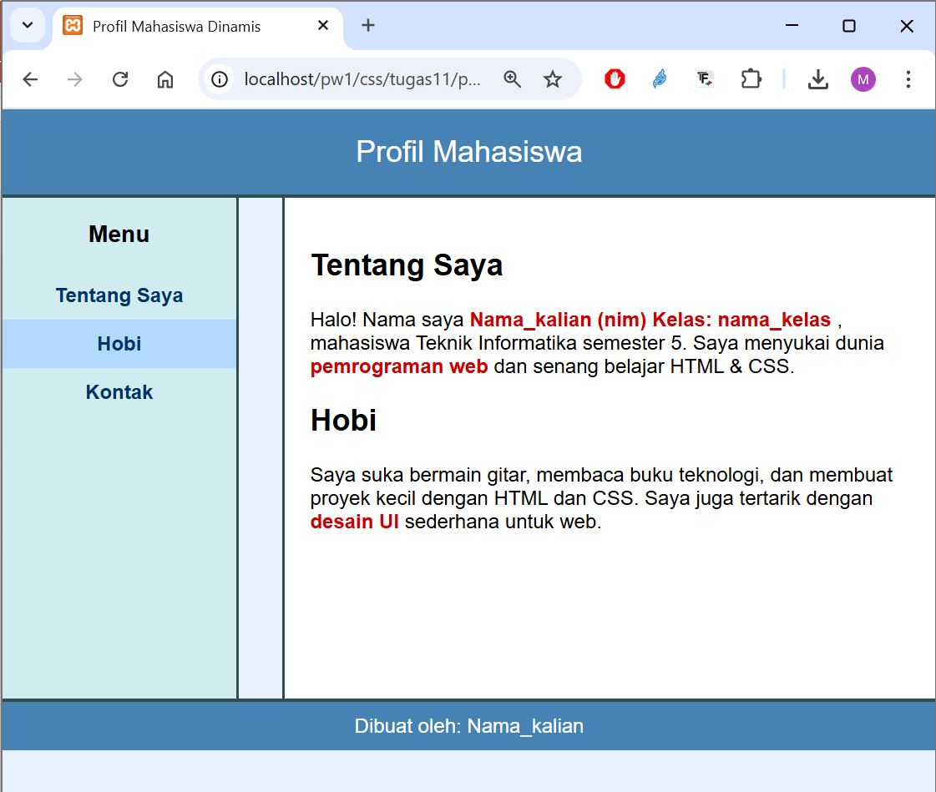
Membuat Layout Profil Dinamis dengan HTML dan CSS

Slide 22
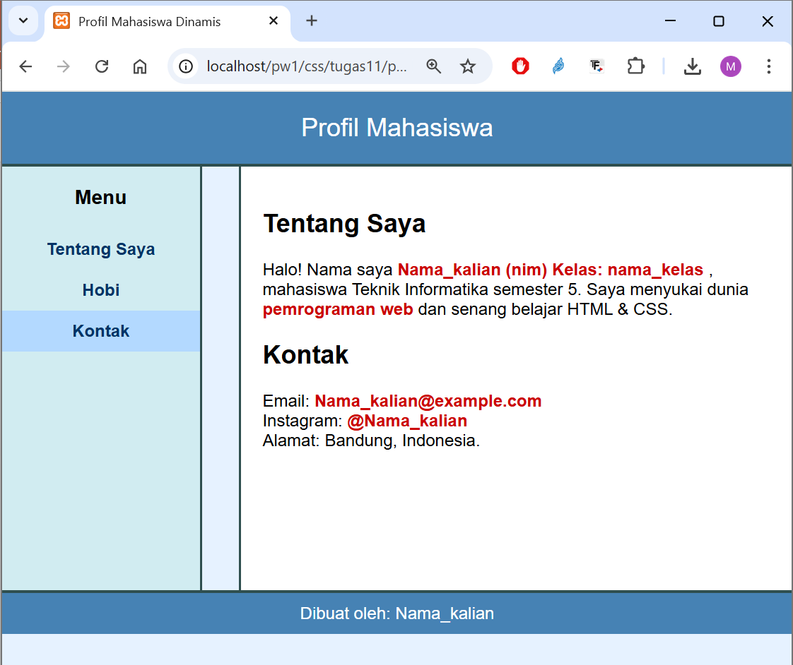
Membuat Layout Profil Dinamis dengan HTML dan CSS

